Slide 1

Rendimiento
JVisualVM-ContiPerf
Grupo Nº1

Slide 2
ÍNDICE
¿Qué es Profiling?
JVisualVM
Definición
Instalación
Configuración
Uso
ContiPerf
Definición
Instalación
Configuración
Uso
Preguntas

Slide 3
¿Qué es Profiling?
Profiling es una forma de análisis dinámico de software que mide aspectos como el uso de memoria, el uso de instrucciones en particular, o la frecuencia y la duración de las llamadas.
Las herramientas de Profiling analizan las ejecuciones de las aplicaciones para identificar problemas de rendimiento como cuellos de botella, limitación de recursos, fugas de memoria, etc.
El fin es la optimización de código.

Slide 4
ÍNDICE
¿Qué es Profiling?
JVisualVM
Definición
Instalación
Configuración
Uso
ContiPerf
Definición
Instalación
Configuración
Uso
Preguntas

Slide 5
JVisualVM Definición
VisualVM o Java VisualVM es una herramienta que proporciona una interfaz visual para ver la información detallada sobre las aplicaciones Java que se están ejecutando en una Máquina Virtual Java (JVM).

Slide 6
JVisualVM Definción
Saber el uso de recursos tales como memoria o CPU que están consumiendo las aplicaciones que estemos ejecutando en entornos de producción o desarrollando.
Identificar, de las aplicaciones que estemos desarrollando, qué partes o módulos de las mismas consumen más recursos y en qué momento éstos se empiezan a consumir.
Poder conocer el número de hilos que están en ejecución y el número de hilos que hubo en el pasado.
Medir tiempos para intentar descubrir cuellos de botella.

Slide 7
ÍNDICE
¿Qué es Profiling?
JVisualVM
Definición
Instalación
Configuración
Uso
ContiPerf
Definición
Instalación
Configuración
Uso
Preguntas

Slide 8
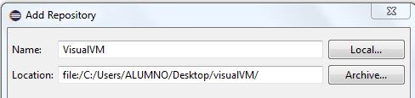
JVisualVM Instalación
http://java.net/projects/visualvm/downloads/download/release133/visualvm_launcher_u1_eclipse_36.zip
Ahora en Eclipse:
Help→Install new software …

Slide 9
ÍNDICE
¿Qué es Profiling?
JVisualVM
Definición
Instalación
Configuración
Uso
ContiPerf
Definición
Instalación
Configuración
Uso
Preguntas

Slide 10
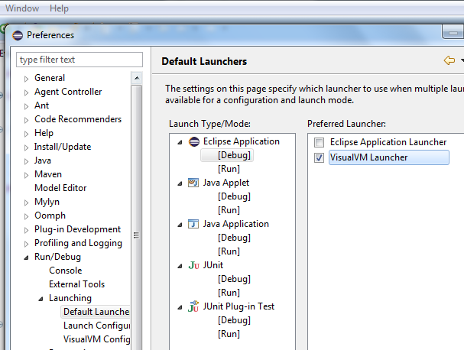

Slide 11
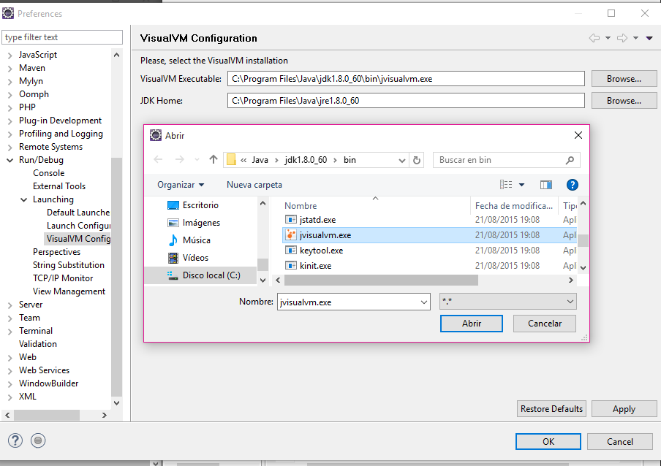

Slide 12
ÍNDICE
¿Qué es Profiling?
JVisualVM
Definición
Instalación
Configuración
Uso
ContiPerf
Definición
Instalación
Configuración
Uso
Preguntas

Slide 13
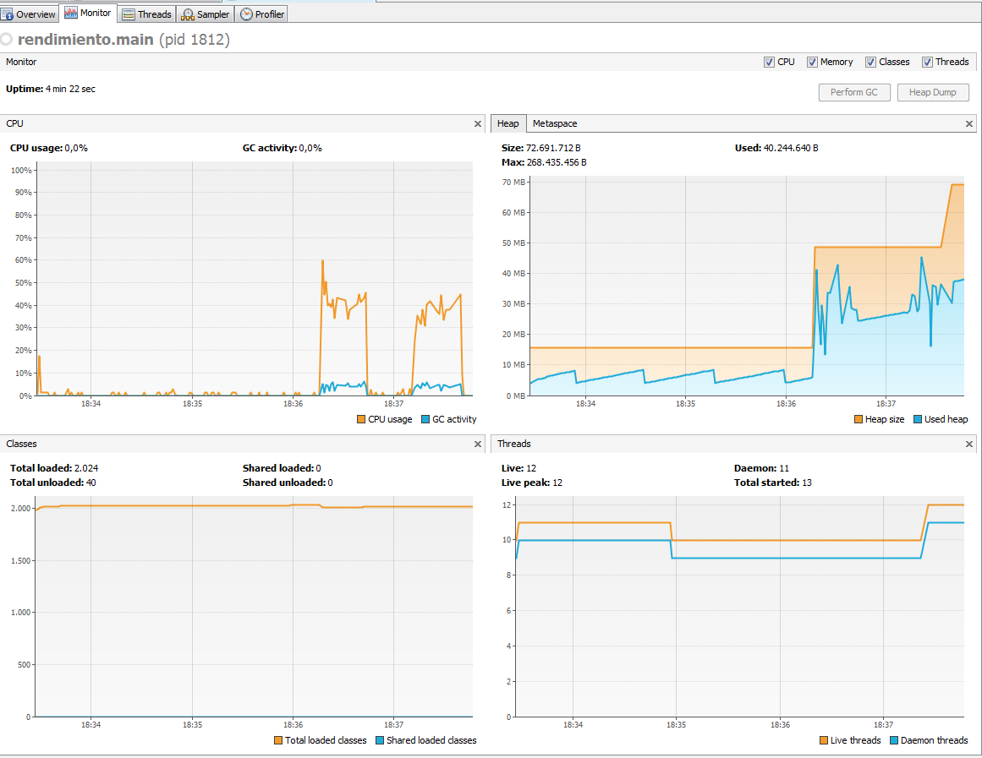
JVisualVM Uso

Slide 14
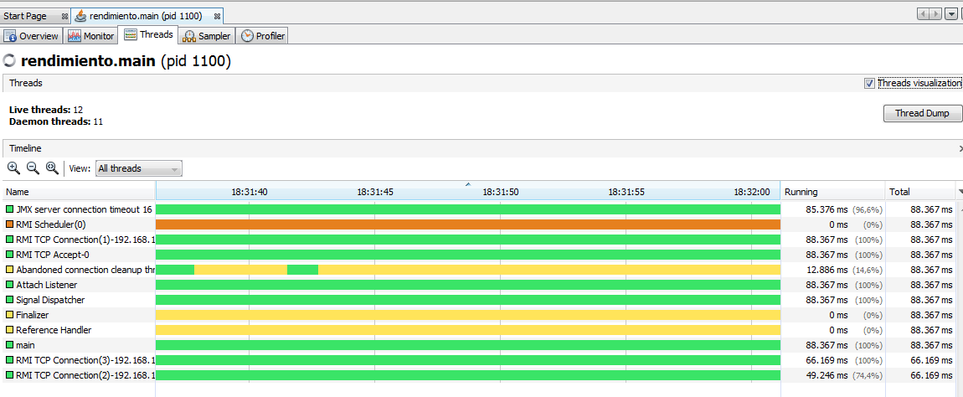
JVisualVM Uso

Slide 15
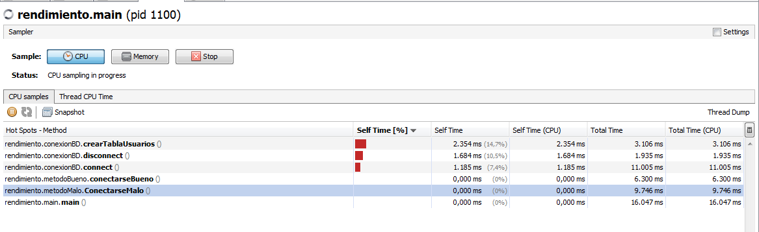
JVisualVM Uso

Slide 16
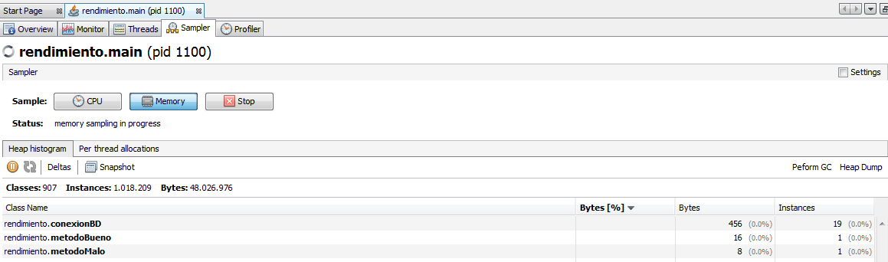
JVisualVM Uso

Slide 17
ÍNDICE
¿Qué es Profiling?
JVisualVM
Definición
Instalación
Configuración
Uso
ContiPerf
Definición
Instalación
Configuración
Uso
Preguntas

Slide 18
ContiPerf Definición
ContiPerf es una utilidad que permite aprovecharse de los casos de prueba de Junit 4 como si fueran pruebas de rendimiento.

Slide 19
ContiPerf Propiedades
Usa anotaciones Java para definir las características de ejecución y los requisitos de rendimietno.
Las pruebas pueden ser marcadas para ser ejecutas cierto número de veces o ser ejecutado de forma repetitiva un cierto periodo de tiempo.
Los requerimientos de rendimiento puden ser marcados como Máximo, Medio, o Percentiles de tiempo de ejecución.
Se pueden lanzar los tests como si fueran simples pruebas o como pruebas de rendimiento
Integración sencilla con Eclipse y Maven
El resumen de la ejecución se exporta a fichero CSV y HTML
Es una librería pequeña con una única dependencia, JUnit

Slide 20
ÍNDICE
¿Qué es Profiling?
JVisualVM
Definición
Instalación
Configuración
Uso
ContiPerf
Definición
Instalación
Configuración
Uso
Preguntas

Slide 21
ContiPerf Instalación
<!-- https://mvnrepository.com/artifact/junit/junit -->
<dependency>
<groupId>junit</groupId>
<artifactId>junit</artifactId>
<version>4.12</version>
</dependency>
<!-- https://mvnrepository.com/artifact/org.databene/contiperf -->
<dependency>
<groupId>org.databene</groupId>
<artifactId>contiperf</artifactId>
<version>2.3.4</version>
<scope>test</scope>
</dependency>

Slide 22
ÍNDICE
¿Qué es Profiling?
JVisualVM
Definición
Instalación
Configuración
Uso
ContiPerf
Definición
Instalación
Configuración
Uso
Preguntas

Slide 23
ContiPerf Configuración
mvn compiler:compile
mvn test

Slide 24
ÍNDICE
¿Qué es Profiling?
JVisualVM
Definición
Instalación
Configuración
Uso
ContiPerf
Definición
Instalación
Configuración
Uso
Preguntas

Slide 25
ContiPerf Suites de pruebas de rendimiento
Se trata de agrupar una o más clases que contienen uno o más métodos de pruebas de rendimiento dentro de un conjunto.
Cuando se ejecuta un “suite”, se lanzan todas las pruebas contenidas en las clases incluidas.
Un ContiPerf test suite se define básicamente con dos anotaciones: @RunWith y @SuiteClasses y pueden ser configuradas con las anotaciones @PerfTest y @Required :
@RunWith(ContiPerfSuiteRunner.class) @SuiteClasses(MyApplicationTest.class[,class,class…]) @PerfTest(invocations = 1000, threads = 30) public static class PeakLoadTest { }
@RunWith(ContiPerfSuiteRunner.class) es obligatorio para ejecutar en forma de suite.
La anotación @SuiteClasses puede incluir una lista de clases separadas por comas
Si además se añaden anotaciones de @PerfTest y @Required se aplican como valores por defecto.

Slide 26
ContiPerf Configurando pruebas de tiempo y carga
Definiendo la duración del test:
@PerfTest(invocations = 300) → Invoca el método de prueba 300 veces, independientemente del número de threads. Si se omite, el valor por defecto de número de invocaciones de ContiPerf es invocations=1,
@PerfTest(threads=30) → Ejecuta el test en 30 threads concurrentes.
El número total de invocaciones se reparte de forma equitativa entre los threads.
Por lo tanto para invocations=300, threads=30, cada thread ejecuta 10 invocaciones. Si se omite, el número de threads es uno.
@PerfTest(duration = 20000) → Ejecuta el test de forma repetida durante 20 segundos

Slide 27
ContiPerf Definiendo requisitos de rendimiento
@Required(throughput = 20) → Ejecución de 20 test por segundo.
@Required(average = 50) → Tiempo medio de ejecución no mayor a 50 milisegundos
@Required(median = 45) → El 50% de las ejecuciones no se superen los 45 milisegundos
@Required(max = 2000) → Ninguna invocación puede tomar más de 2 segundos
@Required(totalTime = 5000) → La suma de todas las ejecuciones no puede superar los 5 segundos.
@Required(percentile90 = 3000) → El 90% de las ejecuciones no pase de 3000 milisegundos
@Required(percentile95 = 5000) → El 95% de las ejecuciones no pase de 5000 milisegundos
@Required(percentile99 = 10000) → El 99% de las ejecuciones no pase de 10000 milisegundos
@Required(percentiles = "66:200,96:500") → El 66% de todas las ejecuciones no pase de 200 milisegundos y el 96% de todas las ejecuciones no pase de 500 milisegundos

Slide 28
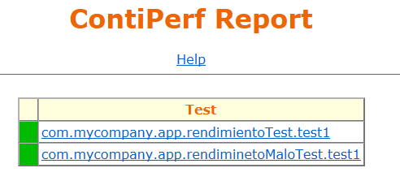
ContiPerf Informe estándar
ContiPerf escribe estdísitcas de las invocaciones a un fichero de log 'target/contiperf-report/index.html'.
Muestra si los test han sido superados o no, seguido de información detallada.

Slide 29
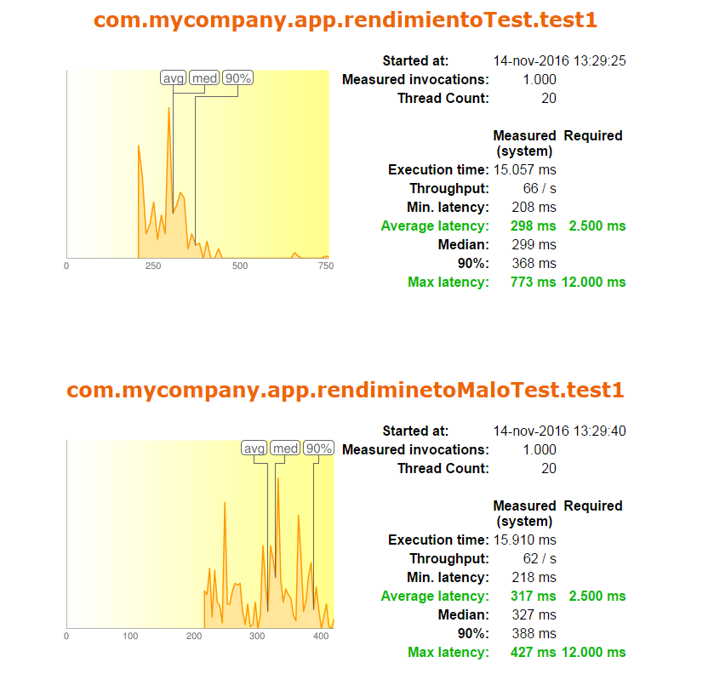
ContiPerf Reporte

Slide 30
ContiPerf ContiPerf con Maven
Using the same test class implementation for unit tests and performance tests is usually not recommendable:
By default, performance testing is activated
You can suppress performance testing by invoking Maven with the system property -Dcontiperf.active=false:
mvn test -DargLine="-Dcontiperf.active=false"

Slide 31
ÍNDICE
¿Qué es Profiling?
JVisualVM
Definición
Instalación
Configuración
Uso
ContiPerf
Definición
Instalación
Configuración
Uso
Preguntas

Slide 32


